Slide 1
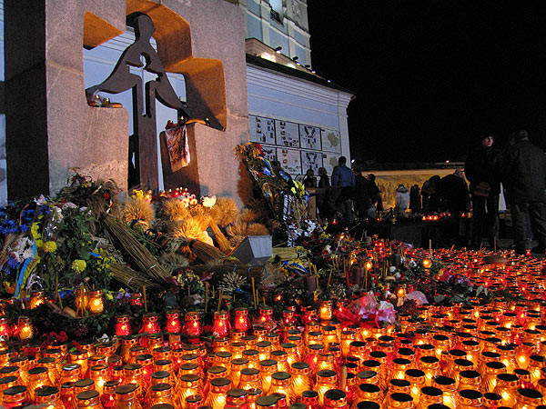
Голодомор
1932-1933рр

Slide 2
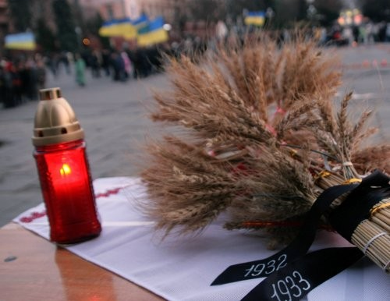
В історії пером швидким Писали гімни і хорали. А ті пекучі сторінки З історії повикидали.

Slide 3
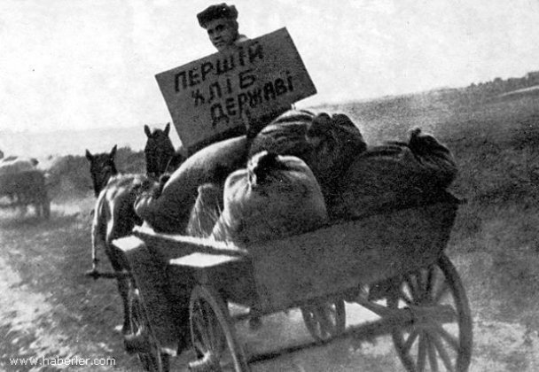
Другий за хронологією Голодомор стався через одинадцять років після 1921 року. За соціально-демографічними наслідками він виявився найтрагічнішим, а за методами та формами творення перевершив усі Голодомори в Україні у ХХ столітті.

Slide 4
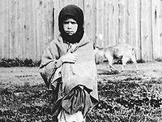
У липні 1932 р. на конференції Центрального Комітету Комуністичної партії (більшовиків) України(ЦК КП(б) У) у Харкові було визначено затверджені московським центром розміри хлібопоставок з урожаю 1932 р. у розмірі 356 млн пудів. Новий план був непосильний для щоразу більше деградуючого сільського господарства. Від червня до жовтня 1932 р. з колгоспів та одноосібників вдалося вичавити тільки 136 млн пудів хліба. З мізерного збору зернових 1932 р. в Україні вилучили 52%, внаслідок чого виникла криза сільськогосподарського виробництва. «Боротьба за хліб», яку ініціював Молотов та Сталін, перетворилася на війну проти селян. Запопадлива партноменклатура вимагала абсолютного виконання плану хлібозаготівель до 10 грудня, запроваджуючи всілякі репресії.

Slide 5
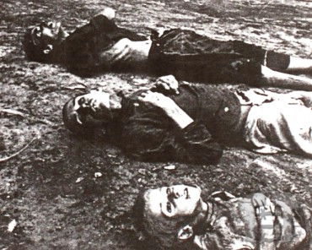
Жовтневий візит Молотова в Україну виявився «переломним». Він вимагав від партійних організацій активної «боротьби за хліб», а від колгоспників - «виконання своїх першочергових зобов’язань перед пролетарською державою». 9 листопада 1932 р. Наркомюст Української Соціалістичної Радянської Республіки (УСРР) та Генеральна прокуратура розіслали вказівки місцевим судовим органам, щоб вони забезпечували стягнення хліба із селян.
11 листопада 1932 р. Раднарком УСРР видав інструкцію «Про організацію хлібозаготівель в одноосібному секторі», яка озброїла місцеві органи влади нормативним документом. Відповідно до цього документу дозволялося застосовувати репресії, чинити свавілля та знущання над селянами, які не «виконують своїх зобов’язань». Селян-одноосібників штрафували, позбавляли земельного наділу, садиби, виселяли поза межі району та області, конфісковували майно. Держава не дбала про селян, вважала їх «ворожим елементом», забороняли торгувати, не видавала кредиту, насіння.

Slide 6
18 листопада 1932 р. ЦК КП(б)У видав постанову «Про заходи по посиленню хлібозаготівель». Партійна постанова зобов’язувала радянські органи влади «негайно заборонити будь-які вит­рати всіх натуральних фондів, створених в колгоспах, повністю припинити видачу будь-яких натуравансів в усіх колгоспах, що незадовільно виконують план хлібозаготівель», організувати повернення хліба, виданого для громадського харчування, вилучити в окремих колгоспників та одноосібників, украденого ними зерна під час жнив. У колгоспах, які не виконували плану хлібозаготівель, влаштовували публічний обмолот зернових з присадибної ділянки кол­госпника, зараховуючи її як видачу на трудодні. Крім перелічених заходів пропонувалося занесення колгоспів на «чорну дошку», коли відбувалася продовольча та комунікаційна ізоляція колгоспників у селах. «Чорні дошки» як система примусових заходів і соціальної ізоляції населення належали до карально-репресивного арсеналу партійно-радянських органів влади, спрямованих проти «злісних утримувачів хліба».

Slide 7
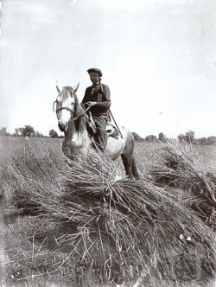
Шість перших експериментальних сіл, занесених на «чорну дошку», стали випробувальним майданчиком сталінської зброї масового фізичного знищення за національною ознакою. Понад 30 тис. українських селян перших шести сіл опинилося в резервації. Згодом майже все сільське населення України було приречене на «чорні дошки»: колгоспи 82-х районів України відчули на собі їх руйнівний вплив, а це майже четверта частина адміністративних районів республіки, тобто 5 млн сільського населення.
20 листопада 1932 р.
Охорона зерна від голодних селян

Slide 8
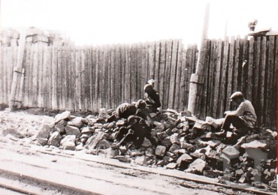
Раднарком УСРР, виконуючи партійне рішення, видав постанову «Про заходи до посилення хлібозаготівель». Відповідно до цієї постанови партійно-радянський тандем засвідчив початок антигуманної акції, яка мала виразні ознаки геноциду.
Для «успішного» завершення хлібозаготівель почали застосовувати так звані загороджувальні загони навколо українських сіл і на залізницях, які унеможливлювали перевезення «хлібонасіння».
Смертність від голоду була масовою. Значна категорія людей, особливо діти віком до одного року, а також особи похилого віку помирали відразу. Певна група помирала від тифу – до 20% хворих. Решта гинула від різних хвороб. Загалом під час Голодомору 1932-1933 рр. Україна втратила померлими від 3,5 до 5 млн осіб.

Slide 9
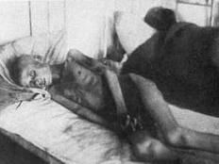
Під час трагедії голоду держава вдалася до масового вилучення золотого запасу у населення за допомогою створених філіалів системи «Торгсину», де були встановлені завищені ціни на хліб. Голодний 1933-й рік вирізнявся ваговими показниками заготовленого золота. Якщо протягом 1932 р. «Торгсин» купив в обмін на хліб 21 т., то у 1933 р. – 44,9 т. побутового золота. За торсинівську валюту держава придбала обладнання для 10-ти«велетнів» перших сталінських п’ятирічок: Горьківського автозаводу, Сталінградського, Челябінського та Харківського тракторних заводів, Уралмашу, Кузнецькбуду, Магнітбуду, Дніпрогесу.

Slide 10
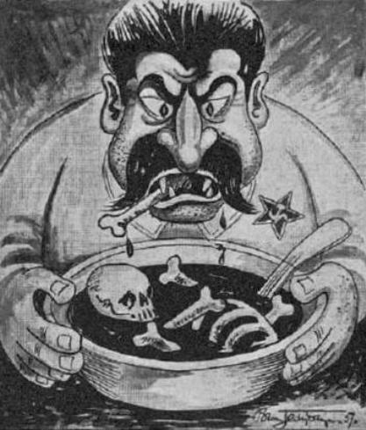
Спалах людоїдства в Україні припадає на весну – початок літа 1933 року. Поїдання людей були зафіксовані в усіх областях УСРР. В українських селах у 1933 р. зникли коти та собаки, яких з’їли голодні селяни. Голодний психоз і тривале недоїдання спричинили мутацію моралі.

Slide 11
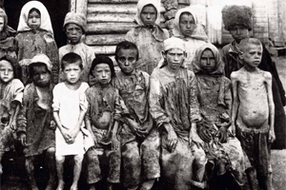
Висновки:
Голодомор став наслідком терористичної діяльності комуністичного режиму, який штучно створив умови існування, несумісні з життям, тому радянська соціально-економічна політика тих років мала виразні ознаки геноциду. Примусові хлібозаготівлі, «червоні валки», «червоні толоки», «чорні дошки», натуральні штрафи, «хлібозаготівельні глибинні пункти», «конвеєрний метод», позбавлення житла, присадибної землі, унеможливлення пересування та інші форми терору (депортації, ув’язнення, розстріли) розкривають далеко неповний перелік репресивних дій зі свідомою мотивацією масового вбивства великих груп людей.

Slide 12
Закон України
„Про Голодомор 1932-1933 років в Україні”
Дата набрання чинності:
1 грудня 2006 року
Закон визначає, що Голодомор 1932-1933 років в Україні є геноцидом Українського народу.
Публічне заперечення Голодомору 1932-1933 років в Україні визначається наругою над пам’яттю мільйонів жертв Голодомору, приниженням гідності Українського народу і є протиправним.
Згідно Закону (стаття 3) органи державної влади та органи місцевого самоврядування відповідно до своїх повноважень зобов’язані:
брати участь у формуванні та реалізації державної політики у сфері відновлення та збереження національної пам’яті Українського народу;
сприяти консолідації та розвитку української нації, її історичної свідомості та культури, поширенню інформації про Голодомор 1932-1933 років в Україні серед громадян України та світової громадськості, забезпечувати вивчення трагедії Голодомору в навчальних закладах України;
вживати заходів щодо увічнення пам’яті жертв та постраждалих від Голодомору 1932-1933 років в Україні, в тому числі спорудження у населених пунктах меморіалів пам’яті та встановлення пам’ятних знаків жертвам Голодомору;
забезпечувати в установленому порядку доступ наукових та громадських установ і організацій, вчених, окремих громадян, які досліджують проблеми Голодомору 1932-1933 років в Україні та його наслідки, до архівних та інших матеріалів з питань, що стосуються Голодомору.
Держава забезпечує умови для проведення досліджень та здійснення заходів з увічнення пам’яті жертв Голодомору 1932-1933 років в Україні на основі відповідної загальнодержавної програми, кошти на виконання якої щорічно передбачаються в Держаному бюджеті України (стаття 4 Закону).
Закон визначає, що Кабінету Міністрів України, Київській міській державній адміністрації необхідно забезпечити спорудження у м. Києві до 2008 року Меморіалу пам'яті жертв голодоморів в Україні.

Slide 13
Дякую за увагу

